Slide 1
Kérdések
Saját tesztelési framework kialakítása a cél?
Milyen Design pattern-eket használjunk?
(Page Object model, Page Factory stb)
CI megoldása?
Lokális futtatás->Milyen reporting rendszert lehetne kialakítani?
Külön build
Fejlesztői build
Mi van olyan esetben, ha több környezetben, böngészőben akarjuk futtatni a tesztjeinket?
Mi lenne az irány? Ui és Api tesztek?

Slide 2

Tesztautomatizáció
A tesztautomatizálási stratégia megtervezése
(Kultúra létrehozása a sikeres tesztautomatizáció érdekében)
A tesztek automatizálhatóságának fejlesztése
Eszközrendszer a teszt automatizálásához
A tesztautomatizálási erőfeszítések jövőbiztosítása
A tesztautomatizálás skálázása
A tesztautomatizálás értékének mérése

Slide 3
A tesztautomatizálási stratégia megtervezése
Mi a cél egy tesztautomatizálási kezdeményezés elindításával?
Regressós tesztelés idejének lecsökkentése: csökkenti a regressziós tesztek futtatásához szükséges manuális erőfeszítéseket (regressziós tesztek manuális futtatása sok időt igényel)
Gyorsabb feature release
„Folyamatos tesztelés” lehetővé tétele (CI/CD/CT)

Slide 4
Bővebben az tesztautomatizációs stratégiáról:
Regressziós tesztek automatizálása és futtatása
Folyamatos tesztelés (CT) lehetővé tétele a ‚build’ folyamat részeként
automata tesztek hozzáadása a CI pipelinehoz
A regressziós tesztek automatizálásának következményei:
Scriptek megírása
Eredmények monitorizása/folyamatos ellenőrzése
Tesztek frissítése: ha az alkalmazás viselkedése megváltozik, pl. új feature bevezetése történik

Slide 5
A meghatározott teszautomatizálási stratégia végrehajtása:
Fontos szempontok:
Milyen teszteket kellene automatizálnunk?: Nem minden tesztet lehet/kell automatizálni, mivel sok időt, karbantartási és erőfeszítést igényel
Ahhoz, hogy jól tudjuk a tesztjeinket automatizálni, szükséges a Scenáriók tiszta megértése, illetve jól kell definiálni a lépéseket, és az elvárt eredményeket (BIA Acceptence tesztek; Gherkin scenáriók vagy Tesztesetek)
Az elvárt eredmények írásos összefoglalása nagyban megkönnyíti az automata tesztek írását
Az automata teszteket folyamatosan ellenőrizni és karban tartani kell
(lokális futtatás, automata scriptek debuggolása, futtatási
eredmények ellenőrzése)

Slide 6
Implementáció:
Teszautomatizációs eszköz meghatározása: programozási nyelv kiválasztása az automatizációhoz(később részletesebben kifejtésre kerül)
Végrehajtás:
néhányan szükség esetén elindítják az automatizálási teszteket, és jelentést tesznek az eredményekről(locally-lokális futtatás)
Lassabb, de az eredmények kipróbáltak, ellenőrzöttek, ezáltal pontosabbak
naponta többször is végrehajtják a saját CI-feladatukon belül (seperate build-külün builden futtatás)
Gyorsabb visszajelzésre ad lehetőséget, de eredmények nem kipróbáltak/ellenőrzöttek
integrálódik a fejlesztői CI munkába, ahol bármikor végrehajtódnak, amikor valaki új kódot ellenőriz be. (developer build-fejlesztői builden futtatás)
Gyors, megbízható tesztek írását igényli

Slide 7
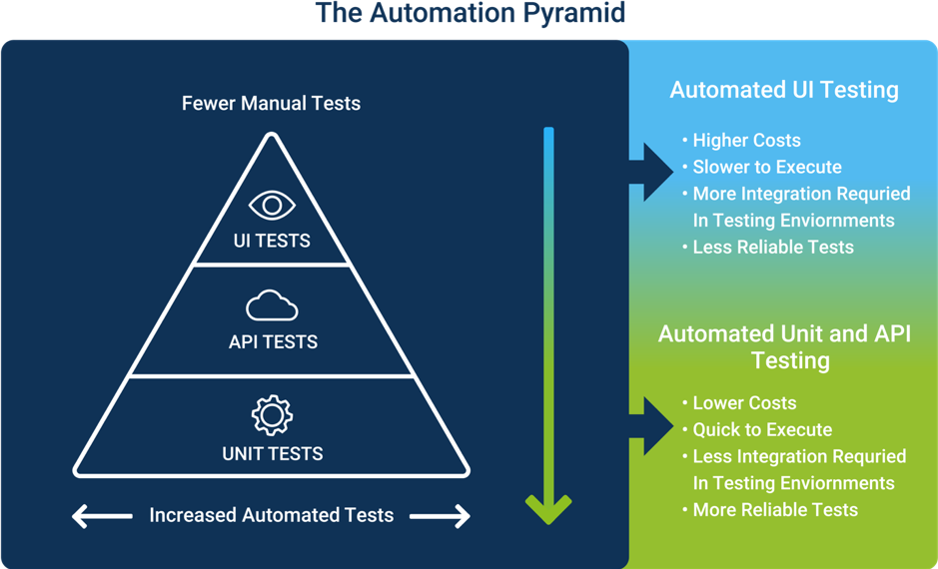
A tesztek automatizálhatóságának fejlesztése

Slide 8
Unit teszt:
legközelebb van a gyártási kódhoz. Kis moduláris tesztek, amelyek az egyes funkciók logikáját ellenőrzik anélkül, hogy más funkciók, adatbázisok vagy felhasználói felületek integrálására szükség lenne. Funkcióra pontosan megtalálhatjuk a hibák helyét.
FONTOS: unit tesztek írását fejlesztők végzik, azonban ha más teszteket később automatizálásra alkalmasnak találják, de maguk a fejlesztők valamilyen okból kifolyólag nem veszik fel, akkor azokat a teszteket ezen a szinten bárki hozzáadhatja, aki rendelkezik a megírásukhoz szükséges ismeretekkel

Slide 9
Service/API teszt:
Egy kicsit távolabb van magától a kódtól.
A funkcionalitásra fókuszál, amit a kód takar, de a user interface nélkül.
Ezen a szinten hívásokat intézhetünk a termék API-ihoz vagy webszolgáltatásaihoz és/vagy az üzleti logikához, hogy ellenőrizzük a különböző egyedi funkciók integrációját.
Ennek a szintnek kell tartalmaznia a második legtöbb automatizált tesztet a Unit szint után

Slide 10
UI teszt:
az ezen a szinten írt tesztek egyedi kihívásokkal szembesülnek, és hosszabb ideig tart megírni őket, hosszabb ideig tart a végrehajtásuk, és az UI konzisztenciájától (pl. ha megváltozik egy UI elem, a teszteket frissíteni kell) függnek.
FONTOS: Ennek a szintnek kell a legkevesebb automatizált tesztet
tartalmaznia.

Slide 11
FONTOS: Amikor egy teszt automatizálását fontolgatjuk, határozzuk meg, hogy a tesztnek milyen információt kell ellenőriznie, és válasszuk ki a piramis lehető legalacsonyabb szintjét a teszt megírásához. Minél alacsonyabb a szint, annál gyorsabb a teszt, így fenntartva a gyors visszajelzés célját.

Slide 12
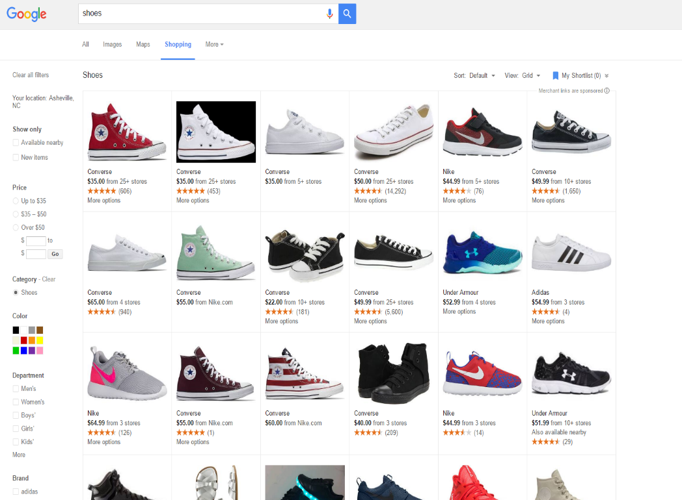
PÉLDA_01:
Tegyük fel, hogy a csapat most hozott létre
egy új keresési funkciót, természetesen ellenőrizni
szeretnénk, hogy a termékek keresésekor
a megfelelő eredményeket kapjuk vissza,
hogy az eredmények úgy jelennek meg,
ahogyan kell, és hogy minden más szűrés,
rendezés, oszlopválasztás vagy oldalszámozás
működik. Ha egy keresési tesztet automatizálunk,
akkor ez érthető, hogy elvégezzük az összes
UI-szintű ellenőrzést,
azonban ha több keresési tesztet kell automatizálnunk,
akkor fel kell vetnünk azt a kérdést, hogy mindet ilyen
jellegű tesztet ezen a költséges szinten kell-e elvégezni, vagy
automatizálhatunk egyet a felhasználói felület szintjén,
és automatizálhatjuk a többit alacsonyabb szinten.
Így a UI teszttel ellenőrizzük a felhasználói felület komponenseit,
és az API teszttel a keresési algoritmus működőképességét.
Ez ellenőrizhető a Service/API vagy akár a Unit szintjén is.

Slide 13
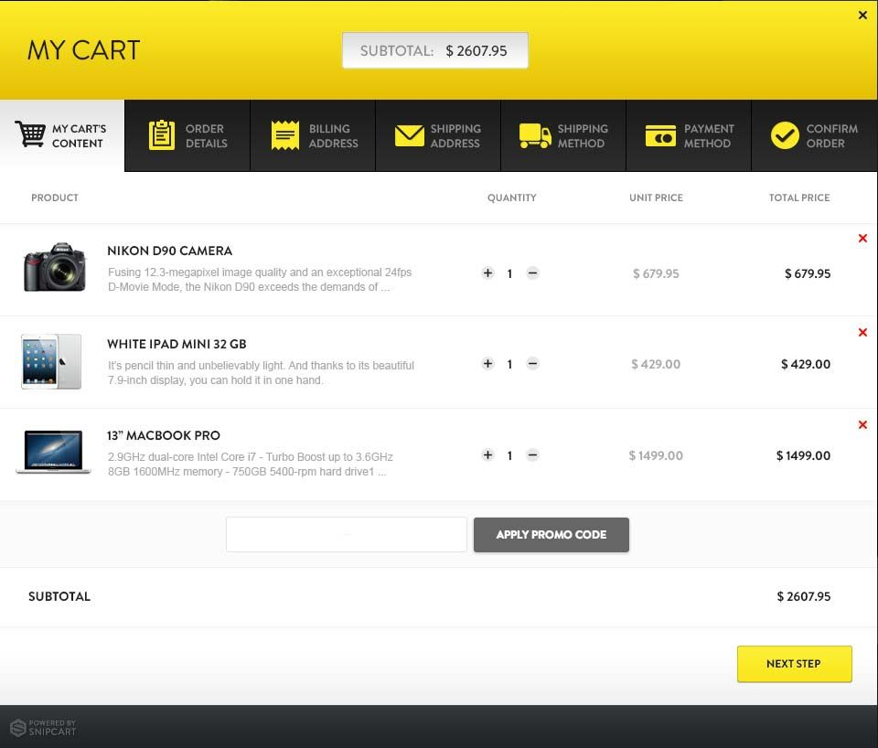
PÉLDA_02:
Vegyünk egy másik példát.
Egy terméket szeretnénk hozzáadni a kosárba. A forgatókönyv lépései:
a termék keresése, a keresési eredmények átnézése, megtaláljuk a
kívánt terméket, rákattintunk a termékre, a Kosárba helyezés gombra
kattintunk, kosár ikonra kattintunk ,amivel eljutunk a kosár tartalmáig,
és végül annak ellenőrzése, hogy a termék valóban a kosárban van.
Automatizálva mindezen lépéseket UI szintjén kockázatos, mivel a lépések bármelyike meghiúsulhat. (Például a felhasználói felület navigálásának törékenysége miatt.) A teszt nem jut el ahhoz a lépéshez, amivel valójában foglalkoznunk kellene.
Ha már hozzáadtunk egy UI szintű keresési tesztet a teszt suitehoz, akkor ezt egy következő scenarióban már átléphetjük, itt már inkább a „seameket” vagy rövidítéseket keressünk az alkalmazásban.
Ahelyett, hogy a terméket keresnénk, menjünk egyenesen annak URL-címére. Ezzel rengeteg időt takarítunk meg, és csökkentjük a felhasználói felület használatának kockázatát azáltal, hogy a nem használunk fölösleges tesztlépéseket. Ezáltal megszüntetjük a keresési funkció függőségét. A kosárba helyezés tesztjének semmi köze a kereséshez.

Slide 14
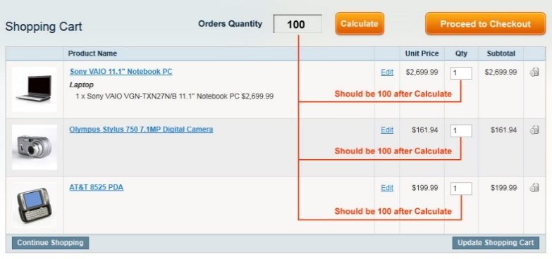
PÉLDA_03:
Tegyük fel, hogy van egy tesztünk, amely igazolja, hogy
növelni tudjuk egy termék mennyiségét a bevásárlókosárban.
Ha erre a forgatókönyvre gondolunk, a lépések a következők
lehetnek: a termék megkeresése, a keresési eredmények átnézése, termék megtalálása, a termékre kattintás, kosárba helyezés a kosárba helyezés gombra kattintva, a termék darabszámának a növelése. A keresés folyamatát és még a termék kosárba helyezését sem feltétlenül UI szintjen kell elvégezni. Ha ott végezzük el őket, akkor időfüggőséget és redundanciát* adunk hozzá, mivel erre már van egy UI szintű tesztünk. Továbbá a tesztünk törékenységének van kitéve. Használhatunk egy olyan „seam”-et, mint például egy webszolgáltatás-hívás, amely hozzáadja a terméket a kosárhoz, majd egyenesen a kosár URL-címére megyünk, és a kosárba helyezzük a terméket. Ez sokkal gyorsabb és kevésbé hajlamos arra, hogy egy független ok miatt sikertelen legyen.
*Redundancia: a közlésben az egyértelmű megértéshez elegendő minimumon felüli, ezért fölösleges többlet

Slide 15
FONTOS:
Seams: Ezek az alkalmazáson belüli rövidítések, amelyek sokkal könnyebbé teszik a tesztek automatizálását. Néhány seam alapértelmezetten rendelkezésre áll az alkalmazáson belül, például az egyedi URL-címek a különböző oldalakhoz. Amikor csak lehet használjuk ezeket az automatizált teszteken belül, szemben azzal, hogy megpróbálunk a felhasználói felületen navigálni a menüpontokon és a különböző kattintási folyamokon keresztül. A fejlesztők további szimulációkat is biztosíthatnak, például webszolgáltatások, amelyek lehetővé teszik a tesztkód számára, hogy megkerülje a felhasználói felületet, és lehetővé teszi, hogy gyors HTTP-t válaszokat küldjünk az alkalmazásnak. Ez egy kiváló példa arra, hogy a fejlesztők hogyan járulhatnak hozzá az alkalmazás teszt-automatizálási képességének javításához, és így gyorsabb, megbízhatóbb teszteket tesznek lehetővé.
Az üzleti funkcióknak való kitettség szintén hasznosnak bizonyulhat, például ahelyett, hogy a felhasználói felületen keresztül mennének át és navigálnának egy oldalra, hogy például rákattintsunk egy gombra, a tesztkód közvetlenül a funkciót hívhatja meg, amely végrehajtja az adott műveletet. Az ilyen típusú szolgáltatás (webservice) szintű automatizációnak minősül. Ha ezzel a metodikával automatizálunk, akkor a tesztkódunknak hozzá kell tudnia férni az alkalmazások logikájához a felhasználói felület nélkül.

Slide 16
FONTOS: Milyen problémák merülhetnek fel a UI szinten történő tesztelés során?
A felhasználói felület szintjén végrehajtandó tesztek esetében a tesztnek kölcsönhatásba kell lépnie az alkalmazással, hozzáférve annak HTML elemeihez. A hibás tesztek egyik fő oka a HTML-elemek azonosítóinak hiánya vagy megbízhatatlansága.
A fejlesztők, ha új webes elemeket hoznak létre rendkívül fontos, hogy azonosítókkal látják el ezeket az elemeket. Ez ID attribútum, name attribútum vagy egy egyedi attribútum, amely kizárólag a teszt automatizálás céljára szolgál.
Ez az attribútumez nem olyasmi, amit tipikusan front-end fejlesztőknek elmondanak. Szükséges, hogy ez része legyen a csapat kultúrájának. A lehetőségek közé tartozik egy olyan szabály, amely során megjelölünk minden olyan elemet, amelyek nem tartalmaznak ID attribútumot.
Megoldás: az elemek tartalmazzanak ID attribútumot, vagy egy olyan egyedi azonosítót, amelyek
az automatizált tesztelésre szolgálnak.

Slide 17
Eszközrendszer a teszt automatizálásához
UI szinten: kevesebb- vagy nem igényel fejlesztői tudást
Service/API szinten: kevesebb- vagy nem igényel fejlesztői tudást
Unit szinten: több fejlesztői tudást igényel
Codeless/kevesebb kódolási ismeret : Selenium IDE, Robot Framework stb., Selenium Builder
Web UI testing: Java, JavaScript, Python, Ruby, C#
API testing: Java, JavaScript, Python
Mobile testing: Swift, Java, JavaScript, Python

Slide 18
Java programozási nyelv használatával:
Web UI testing: Selenium WebDriver with Java, Automated Visual Testing with Java, Junit framework, TestNG framework
API testing: REST assured
Mobile testing: Android tesztautomatizáció ‚Espresso’-val, Appium, Automated Visual Testing with Appium
Codeless/kevés kódolási ismerettel:
Selenium IDE, Selenium Builder
Robot Framework használatával megoldható a UI (SeleniumLibrary), API (RequestsLibrary, JSON, HttpLibrary.HTTP libraries), és a Mobile (Appium) tesztelés is

Slide 19
FONTOS:
mielőtt kiválasztjuk az eszközöket, fontos figyelembe venni a következőket: ki fogjuk-e használni őket, ha nincsenek olyan programozóink, akik aktívan hozzájárulnának a teszt automatizáláshoz, akkor a saját tesztautomatizálási keretrendszere építése nem egy értékes lehetőség, ne feledjük, hogy a teszt automatizálás szoftverfejlesztés
Az elég sok befektetést igényel, hogy a tesztelők megtanulnak kódolni, majd létrehoznak egy vadonatúj szoftverfejlesztési projektet
vannak olyan ‚codeless’ eszközök a piacon, amelyek lehetővé teszik a tesztelők számára, hogy rögzítsék a forgatókönyveiket, majd a regressziós tesztelés részeként futtassák őket, miközben a programozási ismeretek nem szükségesek

Slide 20
Ha a fejlesztők vagy az automatizálási mérnökök végzik az automatizálást, akkor a kódolt megoldás messze jobb megoldás, nagyobb ellenőrzést és rugalmasságot tesz lehetővé, de ez esetben is meg kell tervezni a hibakeresést és a karbantartást.
a teszt automatizálási projekthez szükséges minimum egy interakciós eszköz és egy validációs eszköz/könyvtár

Slide 21
Interakciós eszköz:
Interakció minden egyes szintnél (unit, api, ui):
Az egységtesztek és a szolgáltatási tesztek, amelyek a funkciókat hívják, ugyanazon a programozási nyelven kell írni.
szolgáltatási szintű teszteknek, amelyek api-kat hívnak, képesnek kell lenniük a HTTP hívások végrehajtására és a válaszok beolvasására, ezért olyan programozási nyelvet kell keresnünk, amely ezt megkönnyítik, vagy olyan könyvtárakat, amelyek elintézik a boilerplate munkát
figyelembe kell vennie, hogy a teszt automatizálási eszközök mennyire támogatják széles körben az adott programozási nyelvet, valóban előnyös olyan eszközöket használni, amelyek bőséges támogatással és oktatási forrásokkal rendelkeznek, így ha a csapata egy elvont programozási nyelvet használ a termékfejlesztéshez, amelynek korlátozott támogatással és erőforrásokkal rendelkezik, ez nem a legjobb választás.
egy másik tényező, hogy a böngészők és az eszközök, amelyeken futtatni kell a teszt automatizálás, meg győződni arról, hogy a választott eszközök támogatják-e ezeket a lehetőségeket

Slide 22
Validációs eszköz:
Az interakciós eszközön túlmenően szükség van validációs könyvtárakra: ezek olyan eszközök, amelyek lehetővé teszik, hogy a kódot olyan tesztre alakítsa át, amiknek két eredménye lehet, a ‚passed’ vagy a ‚failed’.
Ezeknek a validációs könyvtáraknak az alábbi lehetőségei vannak: ellenőrzés, beleértve a funkcionális, vizuális hozzáférhetőséget, biztonságot és így tovább. Ez a minimum, amire szükséged van az automatizálási projekthez.
A teszt projektet kifinomultabbá teheti egy jelentési könyvtár hozzáadása, amely képernyőképeket és esetleg még videót is mutat a tesztelési hibákról.
vagy az integrációs gherkin forgatókönyvfájlokat, ha a csapat már gyakorolja a viselkedésvezérelt fejlesztést
FONTOS:
végső cél az, hogy a tesztet a CI részeként futtassuk. Olyan eszközöket kell választani, amelyek lehetővé teszik ezt az integrációt. (például Jenkins vagy TeamCity integrációja Robot Framework-kel)

Slide 23
A tesztautomatizálási erőfeszítések jövőbiztosítása
Párhuzamos futtatás (Running in Parallel):
ha csak egy maroknyi automatizált tesztje van, azok egymás utáni futtatása nem tűnik nagy dolognak, azonban ahogy az automatizált tesztek száma nő, annál hosszabb ideig tart a teljes tesztcsomag befejezése, a megoldás erre az, hogy a teszteket párhuzamosan futtatjuk, azonban ez nem olyan egyszerű, mint egy kapcsoló átkapcsolása, a tesztjeinket erre tervezni kell
nem szabad, hogy a tesztek függjenek egymástól, ha pl. az egyes tesztek egymásra „támaszkodnak”, úgy, hogy az egyik tesztet a másik teszt előtt kell futtatni, akkor ez esetben a két teszt nem futtatható párhuzamosan
kerülni kell a tesztadatok módosítását, amelyekre más tesztek támaszkodhatnak
objektumokat és a változókat, amelyeket több teszt is használ szálbiztos módon kell meghatározni, ami azt jelenti, hogy ne legyenek globálisak vagy statikusak, mivel értékeik megváltozhatnak

Slide 24
Tiszta kódolás(Clean coding):
kerüljük a túlzott kódduplikációt a hosszú osztályokat és metódusokat, nem hatékony várakozást a teszteken belül, és más rossz gyakorlatokat
Programtervezési minta(Design patterns):
teszt automatizálási projektek számára különösen előnyös tervezési minták használata
ilyen design pattern-ek: page object model, screenplay, fluent, builder, singleton, factory, facade

Slide 25
A tesztautomatizálás skálázása
Fontos szempont:
ha egy tesztcsomagot több környezetben, böngészőben és eszközökön akarunk futtatni
Több környezetben(Multiple environment):
automatizálási út egy bizonyos pontján szükségessé válhat az automatizált szkriptek futtatása különböző környezetekben.
Azonban előfordulhat, hogy a különböző környezetek különbözőek információk, például az IP-cím vagy az URL-cím a bejelentkezési adatok az adatbázis-információk

Slide 26
tulajdonság fájlok(properties files) használata, még az automatizálás korai szakaszában is, hogy ezek a megfontolások korán meggátolják, hogy később refaktorálni kelljen
A tesztek automatizálásához szükséges adatok kezelése szintén nagyobb kihívást jelent, ha több környezetben is futtatjuk őket. Szerencsére az olyan megoldások, mint a konténerizáció.
Több böngészőben(Multiple browsers):
szükség lehet arra, hogy a felhasználói felület tesztjeit több böngészőben is futtassuk
ha a kockázat túl nagy, fontoljuk meg olyan felhőalapú megoldások használatát, amelyek a különböző verziók böngészőinek széles skáláját kínálják, amelyekkel bármikor futtathatóak

Slide 27
Fontos szempont:
Mi a helyzet a natív mobilalkalmazások esetében?, Az automatizálási csomagja futtatható iOS és Android rendszereken is?, Két különböző automatizálási projektet kell írnia, hogy mindkettőt támogassa?
Vannak olyan könyvtárak, mint például az IBM, amelyek támogatják, hogy a teszt automatizálást csak egyszer kell megírni, de ennek ellenére is különböző mobil operációs rendszereken tudjuk futtatni az automatizált scriptjeinket.

Slide 28
A tesztautomatizálás értékének mérése
Fontos szempontok:
Legjobb, ha korán azonosítjuk az elvárásokat és kommunikáljuk ezeket az elvárásokat az egész csapatnak
A teszt automatizálás előnyeinek kihasználása nem megy egyik napról a másikra
Előnyök:
Rövidebb regressziós tesztelésre fordított idő:
regressziós tesztek manuális végrehajtása sok időt emészt fel. Viszont ez automatizálva jelentős mértékben csökken. (több száz regressziós tesztet percek alatt lehet lefuttatni, nem pedig hetek alatt)
Gyors visszajelzés:
kezdetben csak néhány naponta egyszer tudjuk lefuttatni a teszteket és összegyűjteni az eredményeket, mert manuális beavatkozásra van szükség, végül azonban képesek leszünk, hogy a tesztet automatikusan futtassuk. Amikor egy fejlesztő ellenőrzi a kódot, minél gyorsabb a visszajelzés, annál olcsóbb a talált problémák megoldása.
Megbízhatóság:
lehetővé teszi a fejlesztők számára, hogy sokkal gyorsabban haladjanak, tudván, hogy a teszt megakadályozza, hogy túl nagy hibát kövessenek el
Skálázhatóság:
az automatizált tesztek skálázásának képessége a különböző környezetekben, böngészőkben és eszközökön való futtatáshoz. Ez mindenképpen értékes megtérülés, ha ez fontos az üzleti stratégia számára

